Slide 1



SafeTots: sistema IoT para monitoramento de crianças e animais em veículos.
28/05/2025
Notes:
Duda

Slide 2




INTEGRANTES
JOVANA OLIVEIRA DA SILVA
KARINNE ANGELO DOS SANTOS VENTURA
LETÍCIA GUANAES MOREIRA
MARIA EDUARDA MONTEIRO VIANA
Notes:
Duda

Slide 3

JUSTIFICATIVA
O esquecimento de crianças em veículo continua sendo uma tragédia frequente e alarmante. Somente em 2024, os Estados Unidos registraram 39 mortes infantis por hipertermia em veículos, um aumento significativo em relação às 29 ocorridas em 2023. Desde 1998, mais de 1.000 crianças perderam a vida dessa forma — um dado que reforça a urgência de medidas preventivas eficazes. (NO HEAT STROKE, 2025).
No Brasil, o cenário também causa preocupação. Em 2025, já foram registrados dois casos fatais, um em Goiás e outro em São Paulo. Conforme estudo realizado por Costa (2017), entre 2006 e 2016, 45 ocorrências semelhantes resultaram em 24 mortes.
Fonte: No Heat Stroke, 2025.
Notes:
Duda

Slide 4

JUSTIFICATIVA
Além das crianças, os animais de estimação também são vítimas dessas situações. Notícias divulgadas pelo G1 e pelo UOL evidenciam episódios graves: em Goiás, duas cadelas morreram após serem deixadas no carro de um pet shop, o que gerou indignação e denúncia por parte do tutor (SOBRINHO, 2024).
Situações semelhantes aconteceram em São Paulo, incluindo cidades como Cabreúva e o interior do estado, onde animais também faleceram sob responsabilidade de estabelecimentos que deveriam garantir seu bem-estar (G1, 2023).
Fonte: link
Fonte: G1 Goiás, 2024.
Notes:
Karinne

Slide 5

TEMA
Elaboração de um sistema IoT para monitoramento de crianças e animais em veículos por meio de sensores inteligentes.
Fonte: Do próprio autor, 2025.
Notes:
Karinne

Slide 6

OBJETIVO GERAL E OBJETIVOS ESPECÍFICOS
Desenvolver um sistema IoT para monitoramento de crianças e animais deixados em veículos, visando prevenir situações de esquecimento e aumentar a segurança por meio do envio de alertas ao responsável.
Examinar os casos já registrados desses esquecimentos;
Tornar o dispositivo responsável por identificar a presença de criança e animais no automóvel;
Capacitar o dispositivo para identificar a presença do responsável durante a condução e proximidade do veículo;
Fonte: Storyset, 2022.
Fonte: link
Notes:
Le

Slide 7

OBJETIVOS ESPECÍFICOS
Produzir alertas inteligentes;
Otimizar o tempo de resposta do sistema;
Estruturar e modelar o hardware do dispositivo.
Fonte: Storyset, 2022.
Fonte: link
Notes:
Le

Slide 8
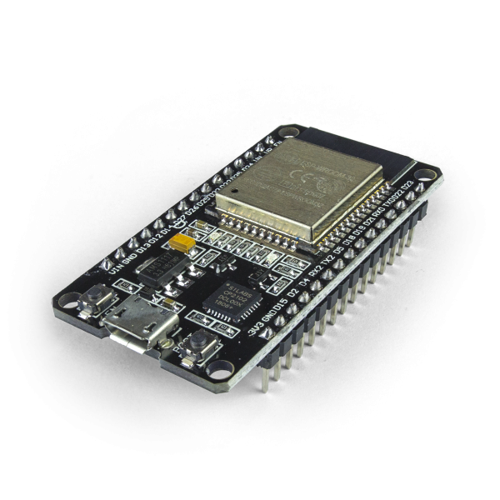
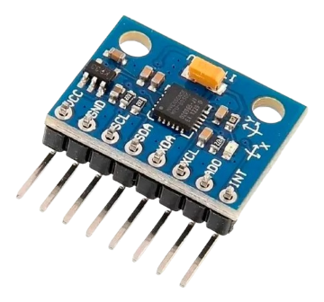
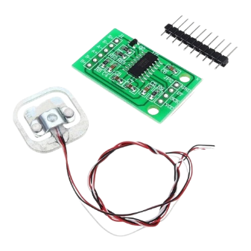

METODOLOGIA
O sistema usará um ESP32 para controlar sensores e comunicações integradas.
O sensor MPU6050 identificará movimentos para confirmar presença real na almofada.
Fonte: RoboCore, 2025.
Fonte: RoboCore, 2025.
A detecção de peso na almofada será feita com célula de carga.
O sistema reconhecerá afastamento do responsável pela perda da conexão Bluetooth.
Fonte: RoboCore, 2025.
Fonte: Minew, 2025.
Notes:
Jo

Slide 9

RESULTADOS ESPERADOS
Desenvolvimento de um protótipo funcional de sistema IoT capaz de detectar a presença e movimento de crianças e animais em veículos com boa precisão;
Implementação eficaz dos mecanismos de alerta;
Testes controlados, demonstrando a eficiência do sistema;
Integração do hardware em diferentes modelos de veículos.
Fonte: Storyset, 2022.
Fonte: link
Notes:
Jo

Slide 10
REFERÊNCIAS
CACHORROS morrem após serem esquecidos dentro de carro em Cabreúva. G1 Sorocaba e Jundiaí, 26 out. 2023. Disponível em: https://g1.globo.com/sp/sorocaba-jundiai/noticia/2023/10/26/cachorros-morrem-apos-serem-esquecidos-dentro-de-carro-em-cabreuva.ghtml. Acesso em: 28 maio 2025.
COSTA, Driely. Perigo de crianças esquecidas em carros é analisado em pesquisa. Notícias UFJF, Juiz de Fora, 28 abr. 2017. Disponível em: https://www2.ufjf.br/noticias/2017/04/28/perigo-de-criancas-esquecidas-em-carros-e-analisado-em-pesquisa/. Acesso em: 28 maio. 2025.
No Heat Stroke. Disponível em: https://www.noheatstroke.org/. Acesso em: 23 maio. 2025.
SOBRINHO, Augusto. Cadelas morrem após serem esquecidas dentro de carro por pet shop, denuncia tutor. G1 Goiás, 29 jul. 2024. Disponível em: https://g1.globo.com/go/goias/noticia/2024/07/29/cadelas-morrem-apos-serem-esquecidas-dentro-de-carro-por-pet-shop-denuncia-tutor.ghtml. Acesso em: 28 maio 2025.‌
‌
Notes:
Leticia

Slide 11
OBRIGADO
Notes:
Leticia

